Slide 1
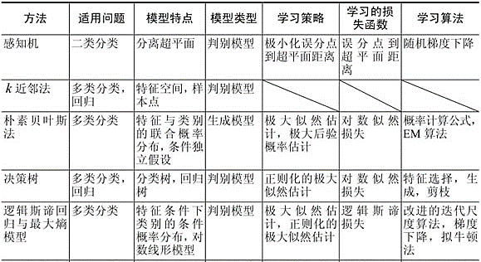

Slide 2
判断
在 k 折交叉验证中，k 有先验的最佳选择。（ ）
线性感知机在数据是两类线性可分离时，可以保证收敛到唯一解。（ ）
K近邻分类给出一个线性决策边界。 （ ）

Slide 3
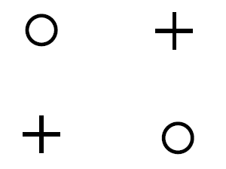
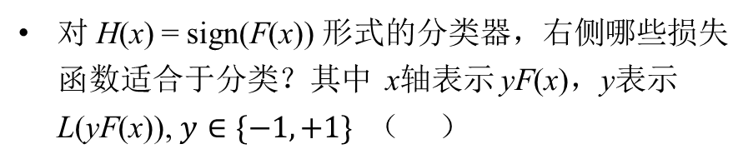
选择
下列哪个方法是生成模型？ （ ）
朴素贝叶斯法 B. 感知机
C. 支持向量机 D. 逻辑斯蒂回归
对 H(x) = sign(F(x)) 形式的分类器，右侧哪些损失函数适合于分类？其中 x轴表示 yF(x)，y表示 L(yF(x)), $y∈\{−1, +1\}$ （ ）
对以下异或问题，哪些分类器可以获得0训练误差 （ ）
朴素贝叶斯分类器 B. 深度为 2 的 ID3 决策树
C. 3-NN分类器 D. 感知机

Slide 4
简答
1. 什么是统计学习？统计学习的对象和关于研究对象的基本假设是什么？
2. 对于一个二分类问题，假设有n个二元特征，通过朴素贝叶斯分类器进行学习需要多少个参数？
3. 已知输入训练数据集D，特征以A表示，特征A的取值以a表示，写出CART决策树的生成算法（不包括剪枝）。上述算法与ID3算法构建子节点的方式有何区别？

Slide 5
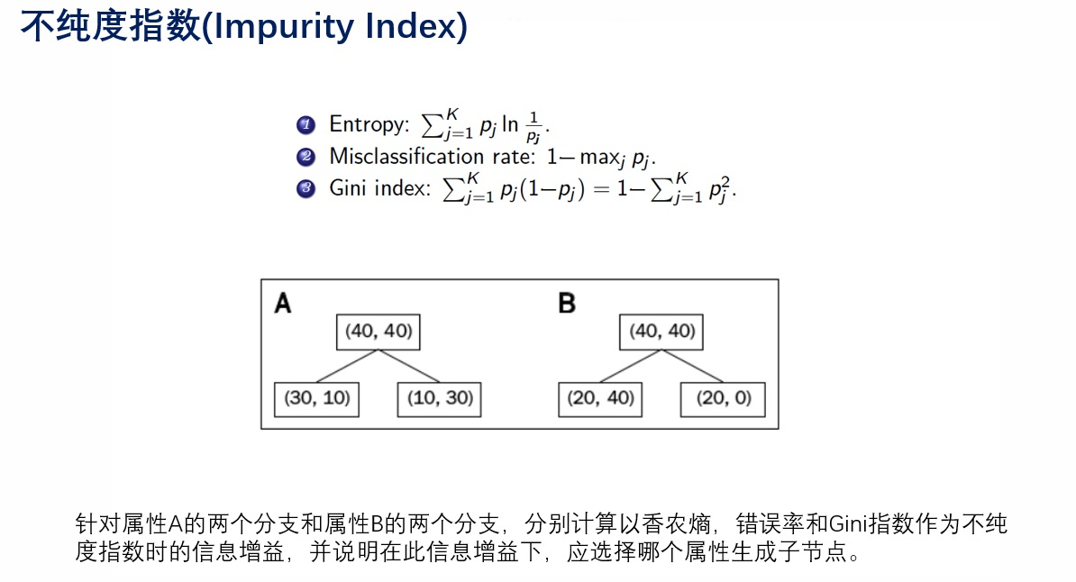
计算与论述

Slide 6
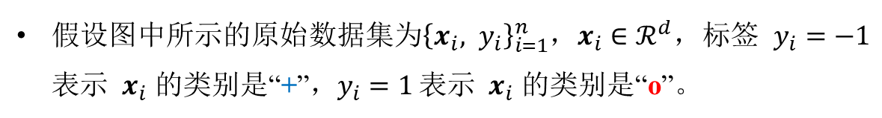
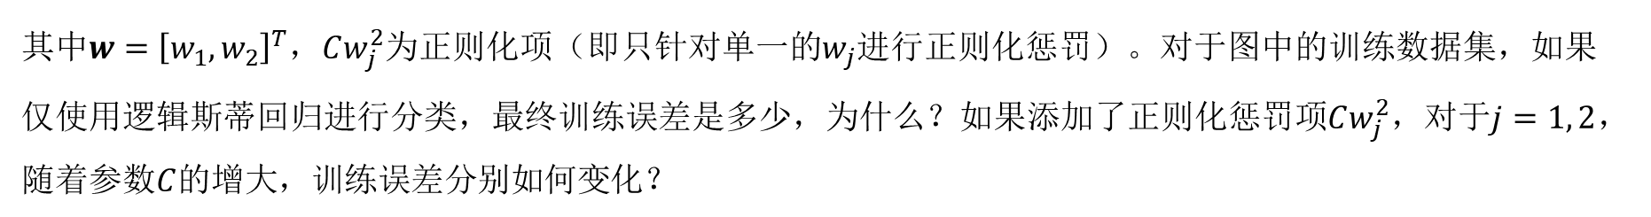
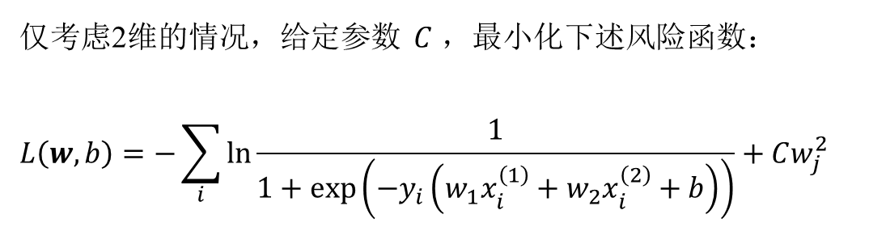
计算与论述
假设图中所示的原始数据集为${\left\{x_{i}, y_{i}\right\}}_{i=1}^{n}$，$x_{i}∈ℛ^{d}$，标签 $y_{i}=−1$ 表示 $x_{i}$ 的类别是“+”，$y_{i}=1$ 表示 $x_{i}$ 的类别是“o”。
仅考虑2维的情况，给定参数 $C$ ，最小化下述风险函数：
$$L\left(w,b\right)=−\sum_{i}{ln}\frac{1}{1+exp\left(−y_{i}\left(w_{1}x_{i}^{\left(1\right)}+w_{2}x_{i}^{\left(2\right)}+b\right)\right)}+Cw_{j}^{2}$$
其中$w={\left[w_{1},w_{2}\right]}^{T}$，$Cw_{j}^{2}$为正则化项（即只针对单一的$w_{j}$进行正则化惩罚）。对于图中的训练数据集，如果仅使用逻辑斯蒂回归进行分类，最终训练误差是多少，为什么？如果添加了正则化惩罚项$Cw_{j}^{2}$，对于$j=1, 2$，随着参数$C$的增大，训练误差分别如何变化？

